Slide 1
ФЕДЕРАЛЬНАЯ СЛУЖБА ПО ФИНАНСОВОМУ МОНИТОРИНГУ
«Актуальные вопросы исполнения требований законодательства о противодействии отмыванию преступных доходов и финансированию терроризма»

Slide 2
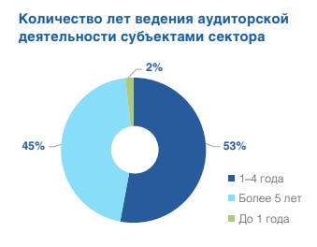
Характеристика сектора аудиторов
2024
Правовая основа аудиторской деятельности
1. МСА
2. ФЗ от 30.12.2008 № 307-ФЗ
«Об аудиторской деятельности»
3. ФЗ от 07.08.2001 №115-ФЗ
«О противодействии легализации (отмыванию) доходов, полученных преступным путем, и финансированию терроризма»
Аудиторская деятельность – это деятельность по проведению аудита и оказанию сопутствующих аудиту услуг, осуществляемая аудиторскими организациями и индивидуальными аудиторами

Slide 3
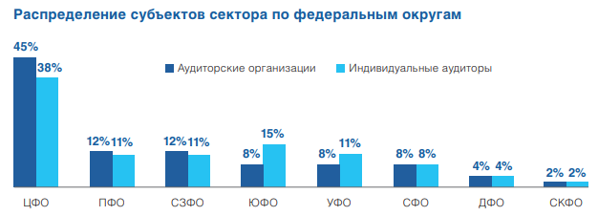
Характеристика сектора аудиторов
2024

Slide 4
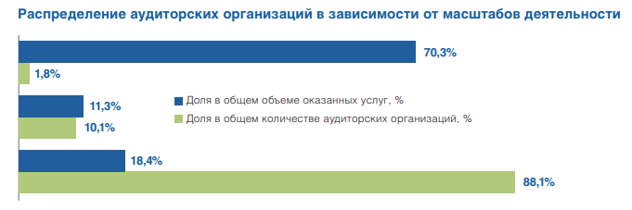
Характеристика сектора аудиторов
2024
Крупные
аудиторские
организации
Средние
аудиторские
организации
Малые
аудиторские
организации

Slide 5
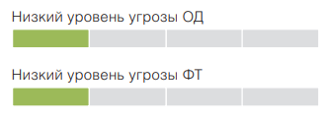
Характеристика угроз
2024
ПОД УГРОЗОЙ СЕКТОРА ПОНИМАЕТСЯ
деятельность, которая нанесла или может нанести ущерб государству, обществу, экономике, гражданам, и сопровождающаяся извлечением незаконного дохода деятельность по отмыванию незаконного дохода, а также причастные либо могущие быть причастными к указанным видам деятельности лица, организации и их группы.
НИЗКИЙ УРОВЕНЬ КРИМИНАЛИЗОВАННОСТИ СЕКТОРА, потенциальную угрозу представляют:
выдача аудиторского заключения, составленного без проведения аудита или составленного по результатам аудита, но явно противоречащего содержанию документов, представленных аудируемым лицом и рассмотренных в ходе аудита;
выдача аудиторского заключения по результатам аудита бухгалтерской (финансовой) отчетности, данные которой могут быть существенно искажены вследствие совершения аудируемым лицом операций (сделок) в целях ОД/ФТ.

Slide 6
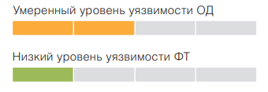
Характеристика уязвимостей
2024
ПОД УЯЗВИМОСТЬЮ ПОНИМАЕТСЯ
совокупность обстоятельств, условий организационного, нормативно-правового, материально-технического и иного характера, затрудняющих деятельность участников национальной системы ПОД/ФТ, и/или которые могут использоваться преступниками либо поддерживать или облегчать их деятельность.
Охват системой ПОД/ФТ – высокий уровень подключения субъектов сектора к Личному кабинету
Выявленные недостатки системы внутреннего контроля по ПОД/ФТ
Информирование уполномоченного органа о подозрительных операциях (рост сообщений в 2 раза)
Оказание услуг, наиболее уязвимых с точки зрения возможного отмывания денежных средств

Slide 7
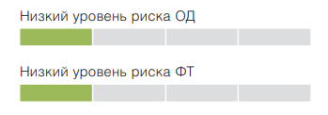
Уровень риска использования сектора в схемах ОД/ФТ
2024
Масштаб сектора, наличие незначительных угроз, минимизация большинства уязвимостей формируют вывод о низком уровне угроз, умеренном уровне уязвимости и, как следствие, о низком уровне риска использования сектора для целей ОД и ФТ.
Случаев ОД/ФТ с участием аудиторов не выявлялось, что формирует вывод о низком уровне криминализации сектора с точки зрения совершения субъектами операций, направленных на ОД/ФТ
Сектор хорошо информирован о возможностях вовлечения в противоправную деятельность и
о рисках ОД/ФТ и принимает меры по их недопущению
В секторе сохраняются уязвимости, связанные с недостатками в системе внутреннего контроля по ПОД/ФТ,
а также с осуществлением функций, наиболее уязвимых с точки зрения возможного ОД
В целях минимизации рисков ОД/ТФ принимаются меры по совершенствованию нормативно-правовой
базы, а также проведение профилактических и контрольных мероприятий

Slide 8
Требования к идентификации (подп.1 п. 1 ст. 7 Федерального закона №115-ФЗ)
2024
ТРЕБОВАНИЯ К ИДЕНТИФИКАЦИИ
Приказ Росфинмониторинга от 20.05.2022 № 100
«Об утверждении требований к идентификации клиентов, представителей клиента, выгодоприобретателей и бенефициарных владельцев, в том числе с учетом степени (уровня) риска совершения подозрительных операций»
клиенты
представители клиента
выгодоприобретатели
бенефициарные владельцы

Slide 9
Идентификация (п. 7 Приказа Росфинмониторинга от 20.05.2022 №100)
2024
Заключение сделок До приема на обслуживание
разового характера
Идентификация
Обслуживание, предполагающее При приеме на обслуживание
длящийся характер отношений

Slide 10
Идентификация до приема на обслуживание
(подп.1 п. 1 ст. 7 Федерального закона №115-ФЗ)
2024
фамилия, имя, отчество
Устанавливаются сведения:
гражданство
дата рождения
реквизиты документа, удостоверяющего личность
в отношении
физических
лиц
адрес места жительства (регистрации) или места пребывания
ИНН (при его наличии)
данные документов, подтверждающих право иностранного гражданина или лица без гражданства на пребывание (проживание) в Российской Федерации
иная информацию, позволяющую подтвердить указанные сведения

Slide 11
Идентификация до приема на обслуживание
(подп.1 п. 1 ст. 7 Федерального закона №115-ФЗ)
2024
наименование
Устанавливаются сведения:
организационно-правовая форма
ИНН или код иностранной организации
в отношении
юридических
лиц
ОГРН
адрес юридического лица
сведения об имеющихся лицензиях
доменное имя, указатель страницы сайта в сети «Интернет»
Методические рекомендации в информационном письме Росфинмониторинга от 22.09.2021 №64

Slide 12
Идентификация до приема на обслуживание
(подп.1 п. 1 ст. 7 Федерального закона №115-ФЗ)
2024
наименование
Устанавливаются сведения:
регистрационный номер
в отношении
иностранной
структуры
без образования
юридического лица
код в государстве регистрации в качестве налогоплательщика
место ведения основной деятельности
состав имущества, находящегося в управлении
фамилия, имя, отчество и адрес места жительства учредителей доверительного собственника и протектора

Slide 13
Установление бенефициарного владельца (подп. 2 п. 1 ст. 7 Федерального закона №115-ФЗ)
2024
Бенефициарный владелец – это лицо, которое в конечном счете прямо или косвенно (через третьих лиц) владеет (имеет преобладающее участие более 25 процентов в капитале) клиентом - юридическим лицом либо имеет возможность контролировать действия клиента.
ВЫЯВЛЯТЬ
ИДЕНТИФИЦИРОВАТЬ
ВЕРЕФИЦИРОВАТЬ
Методические рекомендации по установлению сведений о бенефициарных владельцах клиентов даны в Информационном письме Росфинмониторинга от 04.12.2018 № 57

Slide 14
Требования к идентификации (п. 20, 22, 25, 36 приказа Росфинмониторинга от 20.05.2022 №100)
2024
Обновление сведений о клиенте
Формирование анкеты клиента
Идентификация
Выявление публичных должностных лиц
Выявление лиц из стран, не выполняющих требования ФАТФ
Методические рекомендациях по выявлению публичных должностных лиц, даны в Информационном письме Росфинмониторинга от 12.12.2017 № 53

Slide 15
Идентификация бенефициарных владельцев (подп. 1.1 п. 1 ст. 7 Федерального закона №115-ФЗ)
2024
При приеме на обслуживание и обслуживании клиентов
получать информацию о целях установления и предполагаемом характере их деловых отношений
определять цели финансово-хозяйственной деятельности, финансового положения и деловой репутации клиентов
принимать меры по определению источников происхождения денежных средств и (или) иного имущества клиентов

Slide 16
Требования к идентификации (п. 18 приказа Росфинмониторинга от 20.05.2022 №100)
2024
Проверка клиентов по Перечням
перечень
ЭиТ
перечень
Совбеза ООН
перечень
МКО по ПФТ
Проверка по Перечням проводится через Личный кабинет

Slide 17
Замораживание (блокирование) д/с или иного имущества
(подп. 6 п. 1 ст. 7 Федерального закона №115-ФЗ)
2024
Применение мер по замораживанию д/с или иного имущества
КЛИЕНТ
Перечень ЭиТ,
Перечень МКО по ПФТ
Перечень Совбеза ООН
НЕЗАМЕДЛИТЕЛЬНО,
но не позднее одного рабочего дня
НЕЗАМЕДЛИТЕЛЬНО,
но не позднее 20 часов
Информационное письмо Росфинмониторинга от 01.03.2019 № 60
Приказ Росфинмониторинга от 29.11.2022 № 297

Slide 18
Оценка уровня риска клиента
(п.17 постановления Правительства РФ от 14.07.2021 №1188)
2024
оценка рисков клиентов проводится по трём уровням
высокий риск
средний риск
низкий риск
Решение о присвоении клиенту степени (уровня) риска принимается на основании мотивированного суждения и носит субъективно-оценочный характер

Slide 19
Выявление подозрительных операций
(п. 3 ст. 7 Федерального закона №115-ФЗ)
2024
Правила передачи информации:
Постановление Правительства РФ от 19.03.2014 №209
ВЫЯВЛЕНИЕ ПОДОЗРИТЕЛЬНЫХОПЕРАЦИЙ
Основные критерии необычных операций –
Приказ Росфинмониторинга
от 08.02.2022 N 18
для аудиторов –
49 группа
Общие группы признаков с 11 по 22

Slide 20
Выявление подозрительных операций
(п. 3 ст. 7 Федерального закона №115-ФЗ)
2024
49 группа | Признаки необычных операций (сделок), выявляемые при оказании аудиторских услуг
4901 | Операции (в том числе со связанными сторонами), выходящие за рамки обычной деятельности, или со связанными сторонами, которые не аудируются или аудируются другой аудиторской организацией, в том числе приводящие к выводу средств и активов аудируемого лица
4902 | Операции с ценными бумагами, не имеющие очевидного экономического смысла
4903 | Перевод принадлежащих аудируемому лицу ценных бумаг на свои счета в иностранном депозитарии (иностранных депозитариях)
4904 | Совершение операции (сделки) в случае, если такая операция (сделка) может быть квалифицирована как сделка с предпочтением в соответствии с Федеральным законом "О несостоятельности (банкротстве)"
4905 | Завышение или занижение сумм в счетах за товары и услуги
4906 | Операции по оформлению прощения долга по неисполненным обязательствам
4907 | Операции аудируемого лица, совершенные с применением сомнительных методов для минимизации заявленной прибыли по соображениям, связанным с налогообложением
4999 | Иные признаки, свидетельствующие о возможном осуществлении легализации (отмывания) доходов, полученных преступным путем, или финансировании терроризма, выявляемые при оказании аудиторских услуг

Slide 21
Выявление подозрительных операций
(п. 3 ст. 7 Федерального закона №115-ФЗ)
2024
Подозрение на ОД/ФТ
Операция (сделка)
Реализация ПВК
КЛИЕНТ
Выявить
Аудитор
Зафиксировать
представить сведения
Операция признана подозрительной
подозрительная
Принять решение
3 рабочих дня
Росфинмониторинг
Хранить информацию
не подозрительная

Slide 22
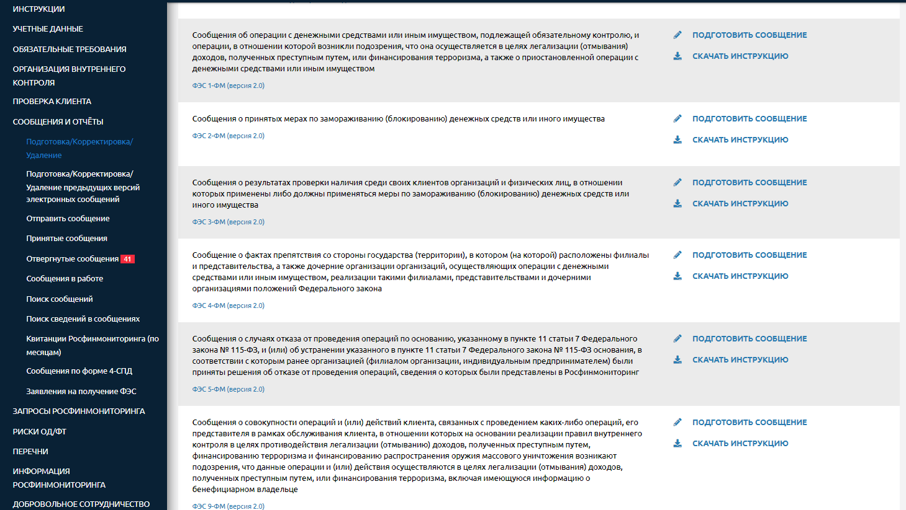
Выявление подозрительных операций
(п. 3 ст. 7 Федерального закона №115-ФЗ)
2024
1.
Сообщения и отчёты
2. Подготовка/
Корректировка/Удаление
3.
ФЭС 1-ФМ
4.
Подготовить сообщение

Slide 23
Передача информации в Росфинмониторинг (п. 6 Постановление Правительства РФ от 09.04.2021 №569)
2024
сведения, необходимые для идентификации клиента
дата совершения операции и сумма
ФЭС
Подписать электронной подписью
вид операции (сделки) и основания ее совершения
доп. сведения, на основании которых возникли подозрения

Slide 24
СПАСИБО ЗА ВНИМАНИЕ!

